Slide 1

KROUŽKOVCI
Výukový materiál EK 03 - 70
Tvůrce: Mgr. Alena Výborná
Projekt: S anglickým jazykem do dalších předmětů
Registrační číslo: CZ.1.07/1.1.36/03.0005
Tento projekt je spolufinancován ESF a SR ČR

Slide 2
KROUŽKOVCI
Červovitý tvar těla
Sladké, slané vody i suchozemští
Potřebují vlhko
Tělo rozděleno na stejnoměrné články

Slide 3
KROUŽKOVCI
MNOHOŠTĚTINATCI
OPASKOVCI
  PIJAVICE

Slide 4
MNOHOŠTĚTINATCI
Většinou v moři
Nejkrásnější je afroditka plstnatá
  Žije v evropských mořích
  V mělkých vodách mezi kameny
  Živí se dravě

Slide 5
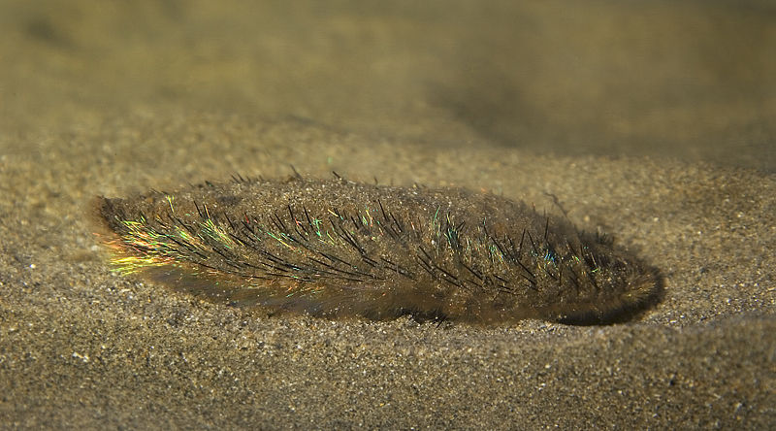
MNOHOŠTĚTINATCI - afroditka

Slide 6
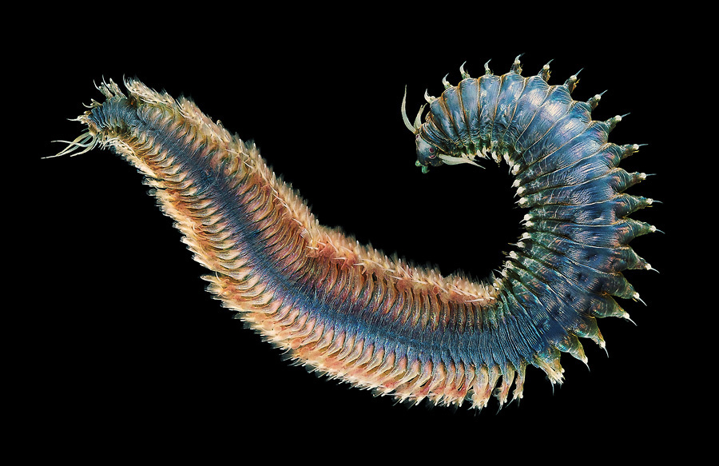
MNOHOŠTĚTINATCI
Nereidka hnědá
  Žije na spodní straně kamenů v pobřežním pásmu moře

Slide 7
OPASKOVCI
OPASEK
  Usnadňuje přenos pohlavních buněk
  Vytváří obal kolem snášených vajíček
  V době rozmnožování se zvětšuje
Žížala obecná
Nitěnka
Pijavice

Slide 8
OPASKOVCI
Žížala obecná
  Žije ve vlhké půdě
  Živí se rozkládajícími se látkami (destruent)
  Hermafrodit (obojetník)
  Páření probíhá za vlhkých nocí
  Velký význam při zkypřování a provzdušňování půdy

Slide 9
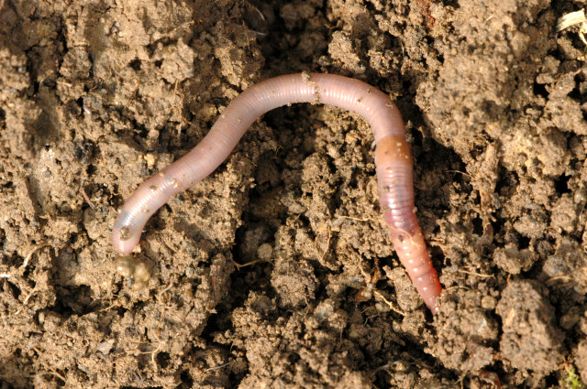
OPASKOVCI – žížala obecná

Slide 10
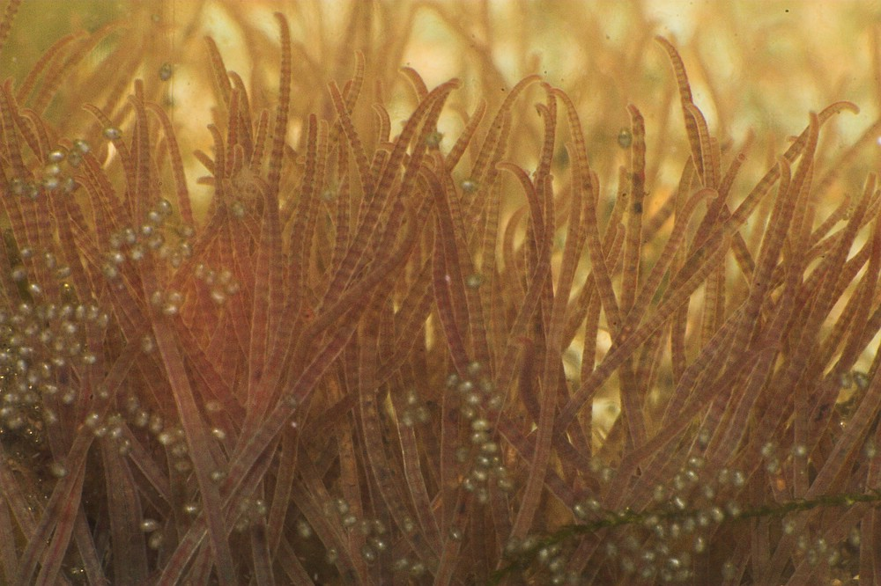
OPSKOVCI
Nitěnka obecná
  V bahně stojatých i mírně tekoucích vod
  Živí se rozkládajícími se látkami

Slide 11
OPASKOVCI
Pijavice
  Tělo na obou koncích opatřené přísavkami
  Živí se dravě nebo sají krev
  Žijí převážně ve sladkých vodách
  V tropech i suchozemské
  Pijavka koňská
  Pijavka bahenní
  Chobotnatka rybí (saje krev na rybách)

Slide 12
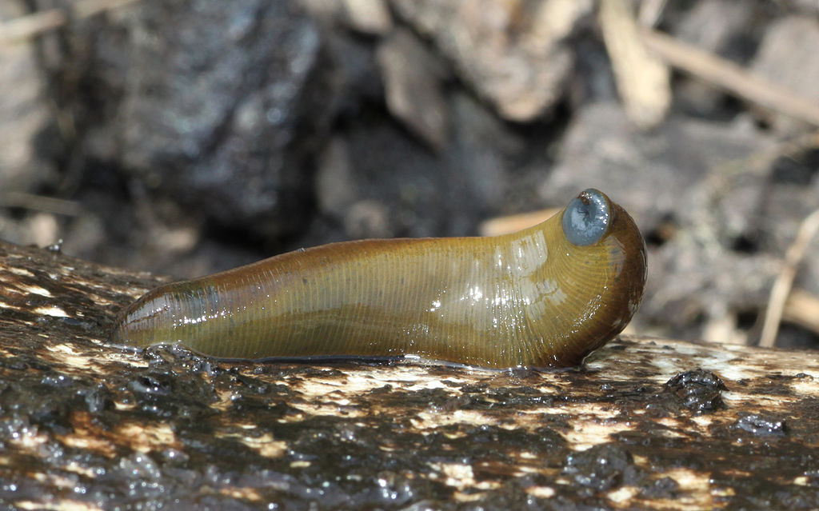
OPASKOVCI – pijavka koňská

Slide 13
OPAKOVÁNÍ:
1) Tělo kroužkovců je tvořeno?
  Stejnoměrnými články
2) V Evropským mořích v mělkých vodách žije?
  Afroditka plstnatá
3) V bahně stojatých vod žije?
  Nitěnka obecná
4) Na rybách saje krev?
  Chobotnatka rybí
5) Přenos pohlavních buněk u žížaly usnadňuje?
  opasek

Slide 14
Zdroj:
DOBRORUKA, Luděk J. Přírodopis pro 7. ročník základní školy. 1. vyd. Praha: Scientia, 1998, 152 s. ISBN 80-718-3134-4
Obrázky:
http://commons.wikimedia.org, 10. 7. 2014
mmons.wikimedia.org/wiki/Aphrodita_aculeata#mediaviewer/File:Aphrodita_aculeata_(Sea_mouse).jpg
http://commons.wikimedia.org/wiki/Category:Nereis_pelagica#mediaviewer/File:Nereis_pelagica.jpg
http://commons.wikimedia.org/wiki/Lumbricus_terrestris#mediaviewer/File:Lumbricus.terrestris.jpg
http://commons.wikimedia.org/wiki/File:Tubifex01.jpg?uselang=cs
http://commons.wikimedia.org/wiki/Haemopis_sanguisuga#mediaviewer/File:Haemopis-sanguisuga-pferdeegel.jpg

